Slide 1




E-Commerce
Apa itu E-Commerce?

Slide 2



Electronic commerce atau e-commerce adalah segala aktivitas jual beli yang dilakukan melalui media elektronik. Meskipun sarananya meliputi televisi dan telepon, kini e-commerce lebih sering terjadi melalui internet.
Marketplace adalah salah satu model e-commerce.
Model bisnis ini berfungsi sebagai perantara antara penjual dan pembeli. Penjual yang berdagang di marketplace hanya perlu meladeni pembelian. Semua aktivitas lain seperti pengelolaan website sudah diurus oleh platform tersebut.

Slide 3

Apa Saja Jenis E-commerce?
Business to business (B2B) — Perusahaan menjual produk atau jasa kepada perusahaan lainnya. Dalam model e-commerce ini, biasanya pembeli memesan barang dalam jumlah besar. ,Contoh: ( Electronic City,Ralali,Mbiz )
Business to consumer (B2C) — perusahaan menjual produk atau jasa kepada konsumen. Pada umumnya, pelanggan dalam e?commerce B2C hanya mengecer. Contoh: ( Lazada,Blibli,Shopee )
Consumer to consumer (C2C) — transaksi online antara dua individu,Contoh: ( OLX,Tokopedia,Kaskus )
Consumer to business (C2B) — seseorang menjual produk atau layanan kepada sebuah perusahaan. Seorang graphic designer( Freelancer,Upwork,iStock )
Business to public administration (B2A) — pelakunya adalah bisnis dan lembaga pemerintah. Contoh B2A adalah jasa pembuatan website untuk sistem administrasi online,Contoh: (Qlue,Accela)
Consumer to public administration (C2A) — transaksi dilakukan oleh individu dan lembaga pemerintah. E-commerce dengan model C2A jarang ditemui di Indonesia. Jenis transaksi yang terjadi biasanya berbentuk jasa.

Slide 4

Apa Manfaat E-commerce?
• Jangkauan yang luas —pembeli dari berbagai penjuru negeri dapat melakukan transaksi di toko Anda.
• Tidak dibatasi oleh waktu —Melalui internet, pembeli tetap dapat mengakses dan membeli dari toko walaupun Anda tertidur lelap.
• Biaya yang lebih murah — Biaya operasional lapak online sangat rendah dibandingkan toko berbentuk bangunan.
• Tidak perlu stok barang sendiri — Anda bisa menjadi seorang dropshipper. Teknik pemasaran ini memungkinkan Anda berjualan tanpa memiliki stok barang.
• Kemudahan mengelola transaksi dan pengiriman — Kini sudah ada berbagai layanan pembayaran elektronik yang dilakukan melalui internet. Selain itu, barang kiriman dapat dilacak secara online.
• Anda mampu mempelajari kebiasaan pelanggan — Saat ini sudah banyak tool analytic yang dapat digunakan untuk mempelajari data toko online Anda, seperti Google Analytics.
• Kerja dari manapun — Anda pun dapat menjalankannya dari mana saja asal memiliki perangkat dan koneksi internet yang memadai.

Slide 5


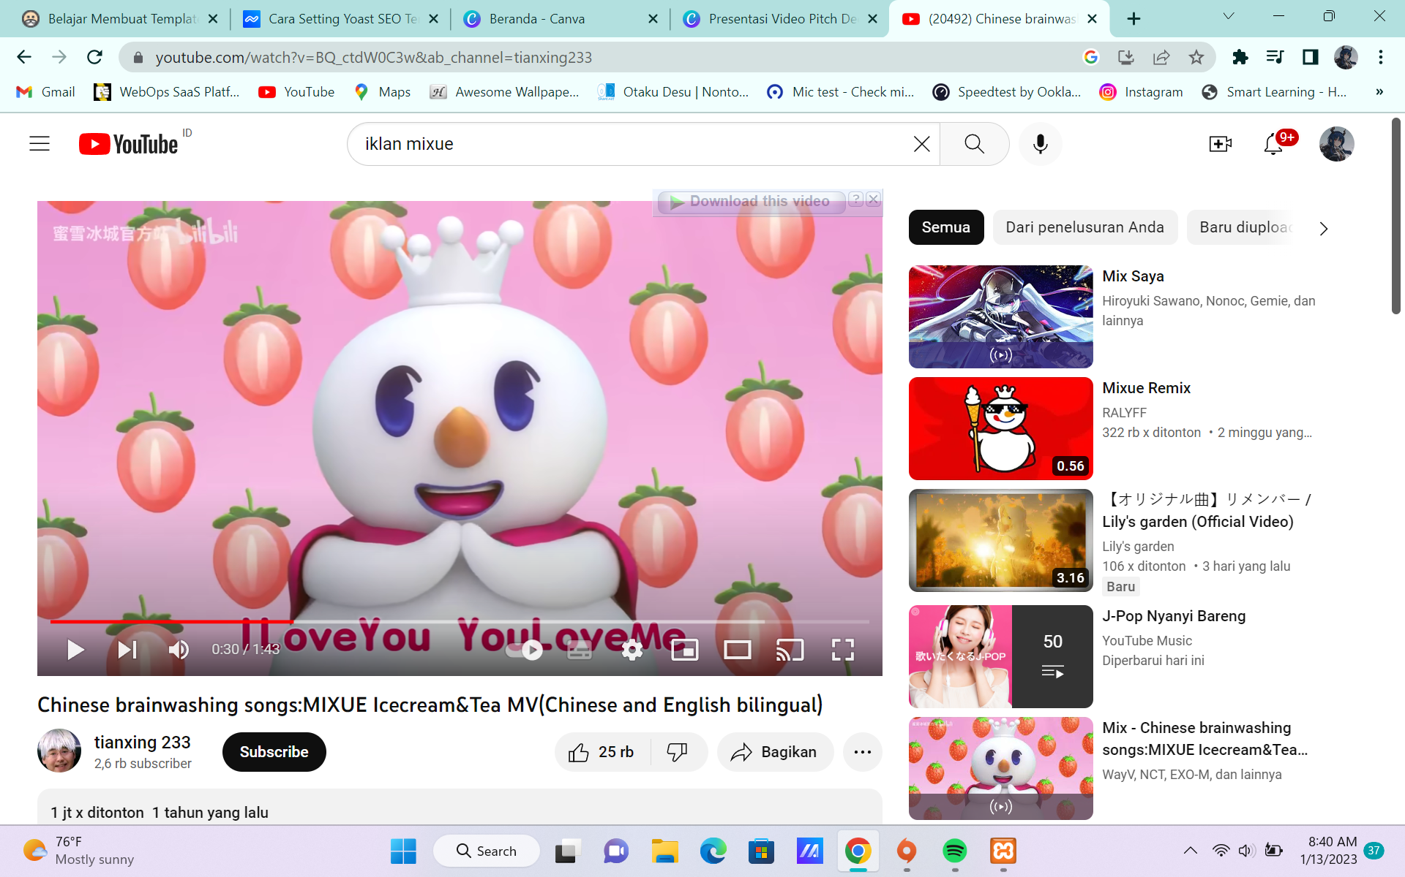

TERIMA KASIH

